Slide 1




курс дыстанцыйнага навучання
кастрычнік 2015 – сакавік 2016

Slide 2
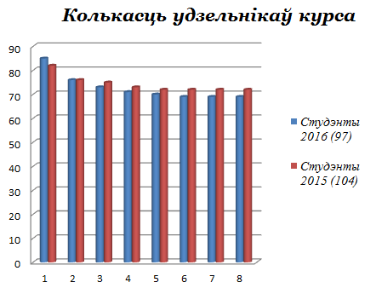
Колькасць удзельнікаў
Модуль | Студэнты 2016 (97) | Студэнты 2015 (104)
1 | 85 | 82
2 | 76 | 76
3 | 73 | 75
4 | 71 | 73
5 | 70 | 72
6 | 69 | 72
7 | 69 | 72
8 | 69 | 72
Першы модуль прайшлі 87,6 % (у мінулым годзе 78,9%) зарэгістраваных студэнтаў
Курс скончылі 71,1% (у мінулым годзе 69,2%) зарэгістраваных студэнтаў

Slide 3
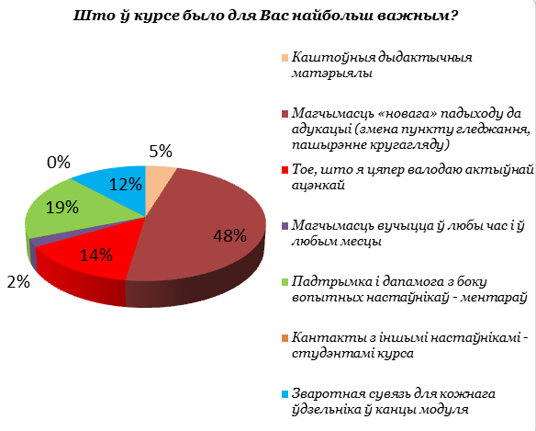



Slide 4

Дыдактычныя матэрыялы да кожнага модуля курса
Змест матэрыялаў быў для мяне зразумелым.
хутчэй так, чым не 26 %
я цалкам згаджаюся 72 %
часткова так, часткова не 2 %
Матэрыялы далі мне новыя веды.
хутчэй так, чым не 16 %
я цалкам згаджаюся 79 %
часткова так, часткова не 5 %

Slide 5
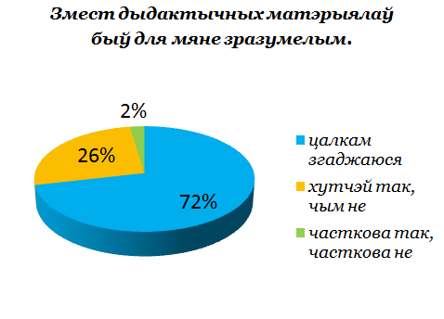


Slide 6
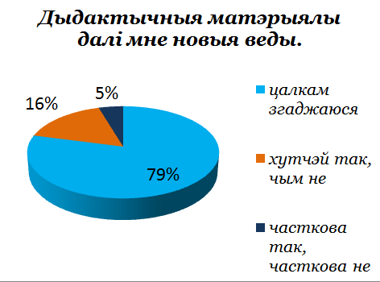

Slide 7
Дыдактычныя матэрыялы да кожнага модуля курса
Усе матэрыялы давалі дастаткова ведаў, каб разабрацца ў тэме.
хутчэй так, чым не 43 %
я цалкам згаджаюся 52 %
часткова так, часткова не 5 %
Змест матэрыялаў можа быць выкарыстаны ў паўсядзённай працы ў школе.
хутчэй так, чым не 32 %
я цалкам згаджаюся 63 %
часткова так, часткова не 5 %

Slide 8
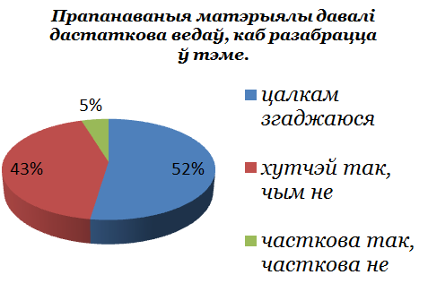

Slide 9
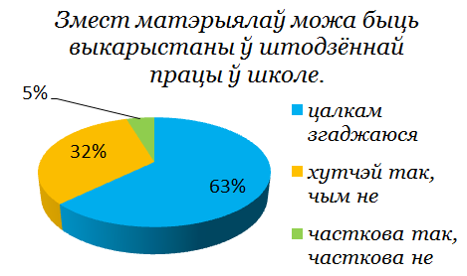

Slide 10
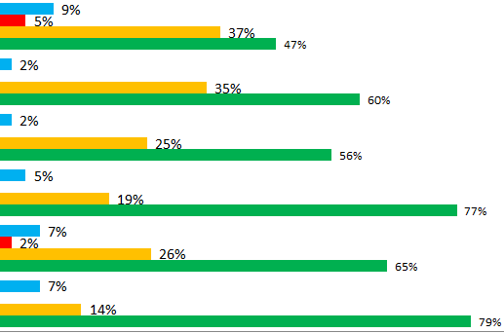
Ацэнка наступных сцверджанняў, якія датычаць справаздач па асобных модулях
Цалкам згаджаюся, хутчэй так, чым не, часткова так, часткова не, хутчэй не, чым так.
Справаздачы - гэта добры спосаб мець зносіны з іншымі ўдзельнікамі.
Справаздачы з'яўляюцца добрым спосабам дыялогу з ментарам.
Справаздачы з'яўляюцца добрым спосабам прадстаўлення паспяховай практыкі.
Справаздачы з'яўляюцца добрым спосабам для абмену вопытам паміж удзельнікамі
Справаздача - гэта добры спосаб матываваць да практычнага прымянення ведаў, якія даюцца ў дыдактычных матэрыялах.
Справаздача – гэта магчымасць прывесці ў парадак свае думкі і веды па пэўнаму аспекту стратэгіі АА.

Slide 11
Новыя ідэі для падвядзення вынікаў працы па асобных модулях
Добра было б прагледзець) элементы АА на ўроках у школах. І абмеркаваць.
Відэарэпартаж з урока з выкарыстаннем фрагментаў АА з каментарамі настаўніка (відэафрагмент).
Выкарыстоўваць НаШтоБуЗУ з крытэрыямі поспеху, каб удзельнік дыстанцыйнага курса бачыў, што павінна быць выканана ідэальна ў справаздачы.

Slide 12
Як на Вашу думку ўплывае на выкананне заданняў:
дапамога ментара: | Дапамагае | 19 %
 | Значна дапамагае | 81 %
магчымасць чытаць справаздачы іншых удзельнікаў: | Часам так, часам не | 9 %
 | Дапамагае | 26 %
 | Значна дапамагае | 65%
магчымасць чытаць і выказаць свае заўвагі па справаздачах іншых удзельнікаў: | Часам так, часам не | 12 %
 | Дапамагае | 44 %
 | Значна дапамагае | 44 %
магчымасць кантакту з іншымі ўдзельнікамі курса online? | Часам так, часам не | 19 %
 | Дапамагае | 37 %
 | Значна дапамагае | 42 %
магчымасць звязацца з кіраўніком і кансультантам курсаў. | Часам так, часам не | 5 %
 | Дапамагае | 37 %
 | Значна дапамагае | 56 %

Slide 13
Ацаніце, наколькі Вы згодны з наступнымі сцвярджэннямі: | цалкам згаджаюся | хутчэй так, чым не | часткова так, часткова не | хутчэй не, чым так | катэгарычна не згаджаю ся
Дзякуючы ўдзелу ў курсе я ведаю, як стварыць спрыяльную атмасферу для навучання. | 58% | 37% | 5%
Мой удзел у курсе паспрыяў паляпшэнню адносін паміж мной і маімі вучнямі | 58% | 37%
У ходзе курса мае вучні сталі больш матывавана вучыцца. | 58% | 30% | 12%
Мой удзел у курсе паспрыяў эфектыўнасці супрацоўніцтва паміж вучнямі. | 53% | 33% | 12% | 2%
Я супрацоўнічаю з бацькамі ў працэсе АА. | 42% | 30% | 16% | 9% | 2%
У працэсе майго навучання некаторыя мае калегі-настаўнікі зацікавіліся методыкай АА. | 28% | 30% | 35% | 7%

Slide 14
Узгадайце каментары, якія вы атрымалі ад свайго ментара. | часткова так, часткова не | хутчэй так, чым не | цалкам згаджаюся | хутчэй не, чым так
Каментар ментара даваўся, каб дапамагчы мне ў выкананні заданняў. |  | 16% | 84%
Каментар ментара паказваў мае моцныя бакі. |  | 14% | 86%
Каментар ментара падштурхоўваў мяне развівацца ў маёй працы з навучэнцамі. |  | 12% | 86% | 2%
Каментар ментара паказваў на іншыя магчымасці пры выкананні заданняў. | 5% | 16% | 79%
Каментар ментара звяртаў увагу на эфектыўнасць працы маіх вучняў, якая была апісана ў справаздачы. | 9% | 9% | 81%
Каментар ментара прымусіў мяне задумацца аб маёй працы з вучнямі. | 5% | 28% | 67%
Каментар ментара быў добрай магчымасцю для дыялогу ментар - студэнт. |  | 16% | 84%

Slide 15
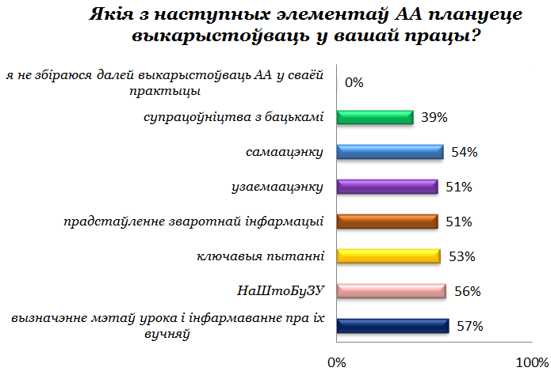



Slide 16
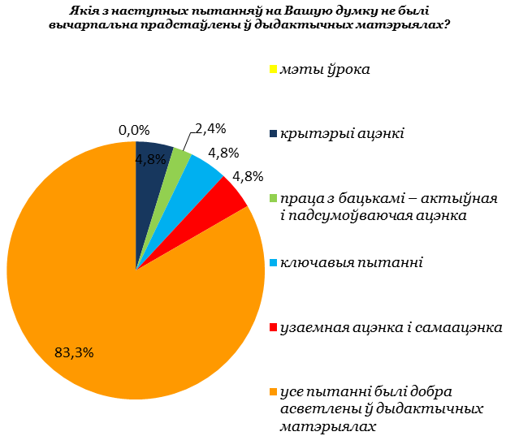

Slide 17
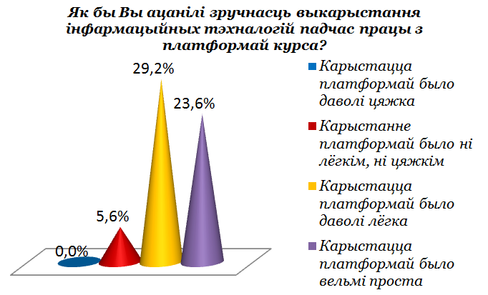

Slide 18
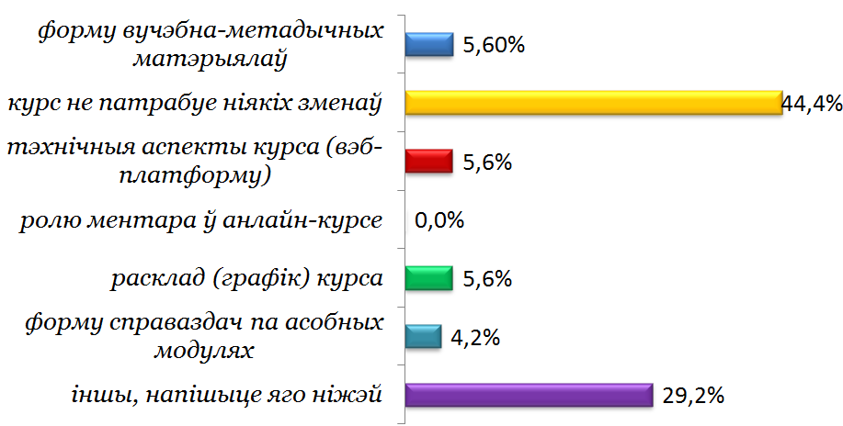
Калі б Вы маглі ўнесці змены ў курс,
то яны б закранулі:
Падтрымаць вучэбна-метадычны матэрыял відэаўрокамі.
Тэрмін навучання павялічыць, больш працяглы час на выкананне аднаго модуля.
Правядзенне майстар-класаў ментараў.
Пры складанні графіка курсаў улічваць дадатковыя канікулы ў пачатковых класах.

Slide 19
Калі б Вы маглі ўнесці змены ў курс,
то яны б закранулі:
Распрацаваць формы справаздачы на аснове гугл-формаў або гугл-табліц, каб у адным дакуменце можна было бачыць адказы ўдзельнікаў, кожны раз з асобнай галінкі форуму спампоўваць і праглядаць.
стварыць асобную галінку або ўкладку, куды можна было б змяшчаць цікавыя ідэі, распрацоўкі. Г.зн. стварыць спецыяльную скарбонку метадаў ці прыёмаў АА.

Slide 20
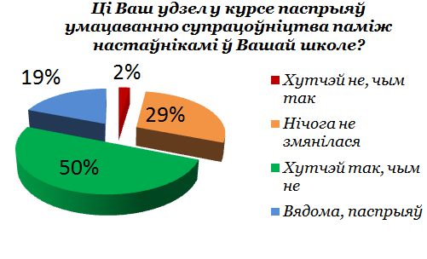

Slide 21
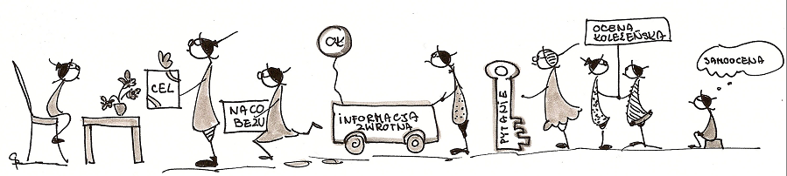
Калі супрацоўніцтва пашырылася,
то апішыце, якім чынам гэта адбылося.
Абмен вопытам падчас пасяджэнняў МА, на педагагічных саветах.
Сустрэчы з калегамі, узаемнае наведванне ўрокаў.
Абмен дыдактычнымі матэрыяламі.
Правядзення майстар-класаў па АА для настаўнікаў сваёй школы/гімназіі/ раёна.

Slide 22
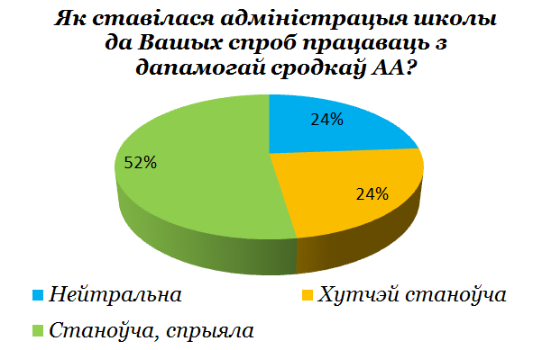

Slide 23
Якую б дапамогу ці падтрымку Вы хацелі б надалей атрымаць з боку арганізацый ці людзей, якія праводзілі гэты курс?
Інфармацыйна-метадычную падтрымку.
Канкрэтныя метадычныя распрацоўкі тых ці іншых частак заняткаў.
Арганізацыя семінараў, майстар-класаў, дыстанцыйных курсаў па выкарыстанні АА.
Мець магчымасць набыць "светлафоры " за наяўныя грошы ў Мінсу(або іншых гарадах), а не толькі па безнаяўнаму разліку ў Магілёве.
Магчымасць праводзіць майстар-класы, запрашаць на свае заняткі, наведваць урокі калег па АА.
Працяг навучання на падобных курсах.
Далейшае супрацоўніцтва, абмен вопытам і магчымасць кансультацый з ментарам і іншымі ўдзельнікамі.

Slide 24
У курсе на якую тэму Вы хацелі б прыняць удзел у будучыні?
Медыяадукацыя.
Ключавыя пытанні, крытэрыі ацэнкі і мэты.
Арганізацыя працы з бацькамі ў межах стратэгіі АА.
Менеджмент у адукацыі
Перакулены ўрок
Актыўныя метады навучання
Арганізацыя адукацыйнага працэсу па стандартах АТ "з нуля" у установе адукацыі.

Slide 25
У курсе на якую тэму Вы хацелі б прыняць удзел у будучыні?
Методыкі прымянення АА Ў замежных краінах.
Арганізацыя праектнай дзейнасці;
Арганізацыя модульнага І дыстанцыйнага навучання;
Экалагічная граматнасць
Праца са здольнымі і высокаматываваных навучэнцамі

Slide 26
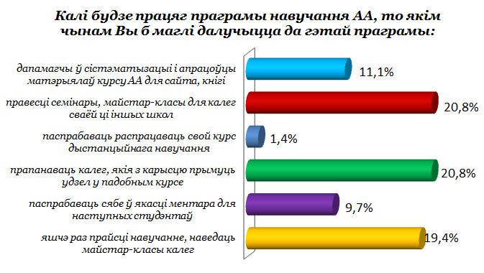

Slide 27









Slide 28


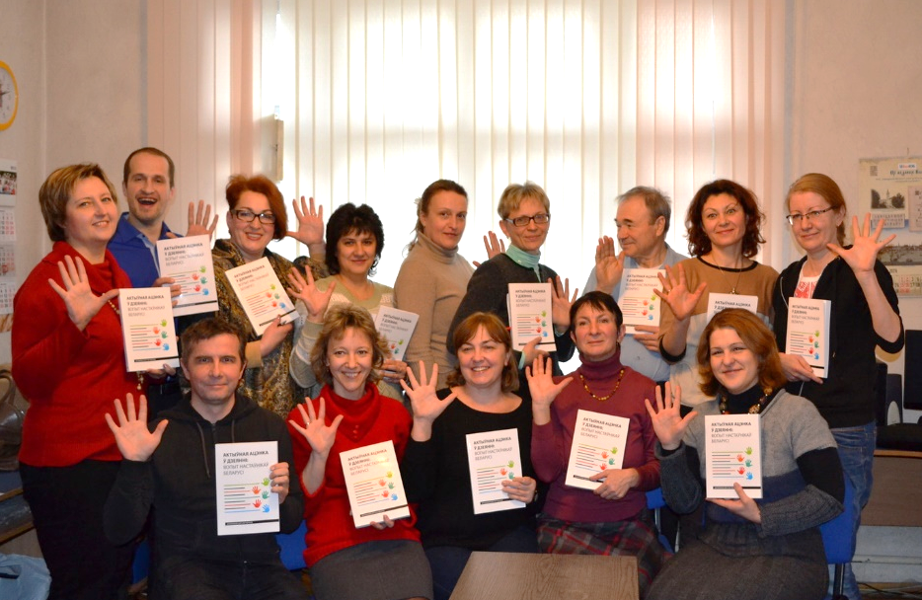


Дзякуй за ўвагу!
http://aacenka.by/

